Slide 1

人教A版高三数学总复习课件
线性规划解题技巧
钟祥市实验中学 罗 毅 邮编：431900
y
x
o

Slide 2
【教学目标】
1.复习线性规划的约束条件、目标函数、可行解、
可行域以及最优解等基本概念；
2.掌握解线性规划问题的步骤，理解线性规划问题
的图解法，并能求解一些比较复杂的目标函数.
【教学重点】
运用图解法解决比较复杂的线性规划问题.
【教学难点】
准确求得线性规划问题的最优解.
【教学方法】
演绎法、讨论法.

Slide 3
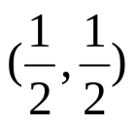
复习引入
{
x-y≥0
x+y-1≤0
设z＝2ｘ+ｙ,式中变量ｘ、ｙ满足下列条件 ，
求ｚ的最大值和最小值.
y≥-1
分析 : 将z＝2ｘ+ｙ变形为
ｙ＝-2ｘ+ z，则z几何意义是
斜率为-2的直线在y轴上的截距.
y
解：作出可行域如图：
则直线l： 2ｘ+ｙ=z是一组与 l₀平行的
直线,故直线 l 可通过平移直线l₀而得，
当直线往右上方平移时z逐渐增大：
当l 过点 (-1,-1)时, z最小,即z_{min=}- 3；
当l 过点(2,-1)时, z最大,即z_{max}=3.
作直线l₀ ：2ｘ+ｙ=0,
x+y=1
x-y=0
0
x
y=-1
(2,-1)
(-1,-1)
2x+y=0

Slide 4
有关概念
线性约束条件：约束条件中均为关于x、y的一次不等式或方程.
目标函数：欲求最值的关于x、y的一次解析式.
线性规划：求线性目标函数在线性约束条件下的最大值或最小值.
可行解：满足线性约束条件的解（x，y）.
y
可行域：所有可行解组成的集合.
最优解：使目标函数达到最大值
或最小值的可行解.
x+y=1
x-y=0
设Z＝2ｘ+ｙ,式中变量ｘ、ｙ
满足下列条件 ，
求Z的最大值和最小值.
0
x
{
x-y≥0
x+y-1≤0
y=-1
(2,-1)
y≥-1
(-1,-1)
2x+y=0

Slide 5
解线性规划问题的步骤
画
1. 画出线性约束条件所表示的可行域；
移
2. 在线性目标函数所表示的一组平行线
中，用平移的方法找出与可行域有公
共点且纵截距最大或最小的直线；
求
3. 通过解方程组求出最优解；
答
4. 作出答案.

Slide 6
例题分析
x －4y≤ －3
3x+5y≤25
例1 设z＝2x－y,式中变量x、y满足条件 ,
求ｚ的最大值和最小值.
x≥1
分析：将z=2x-y变形为y=2x-z，
  2x－y＝0
y
-z为直线y=2x-z在y轴上的截距.
3x+5y=25
解：作出可行域如图：
C
(1,4.4)
(1,4.4)
(1,4.4)
  当z=0时，设直线 l₀：2x－y＝0,
平移l₀，
当l₀经过可行域上点A时，
Ａ
x－4y=－3
(5,2)
(5,2)
-z最小，即z最大；
B
(5,2)
o
x
平移l₀，
当l₀经过可行域上点C时，
x=1
-z最大，即z最小.
x－4y＝－3
3x＋5y＝25
x=1
3x＋5y＝25
(5,2)
(1,4.4)
由 得A点坐标_____；
由 得C点坐标_______；
∴ z_{max}＝2×5－2＝8 , z_{min}＝2×1－4.4＝ －2.4 .

Slide 7
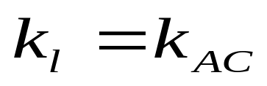


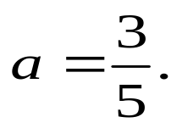
x－4y≤－3
例题分析
3x+5y≤25
例2 已知x、y满足 ，设z＝ax＋y (a>0)， 若ｚ
取得最大值时，对应点有无数个，求a 的值.
x≥1
分析：将z=ax+y变形为y=-ax+z
解：当直线 l ：y=-ax+z
y
与直线AC重合时，有无数个
点使函数值取得最大值，此
3x+5y=25
C
可有 ,
∵ k_{AC}＝
,
x-4y=-3
Ａ
B
o
x
k _{l} = -a ,
即
x=1

Slide 8
例题分析
3x +2≤10
例3 满足线性约束条件 的可行域中共有
多少个整数解？在哪个整数点Z=3x+y取最大值？
x+4y≤11
x>0
y>0
y
解：由题意得可行域如图：
5
由图知满足约束条件的可行域
中的整点为(1,1)、(1,2)、(2,1)、
(2,2)，故有四个整点可行解.
4
3
2
x +4y=11
Z=3x+y在（2，2）取
1
得最大值，最大值为8.
0
5
x
1
2
3
4
3x+y=0
3x +２y=10

Slide 9
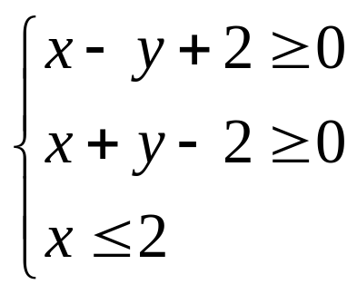
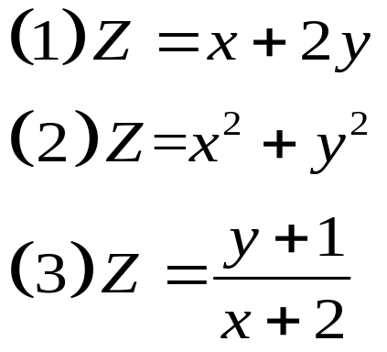
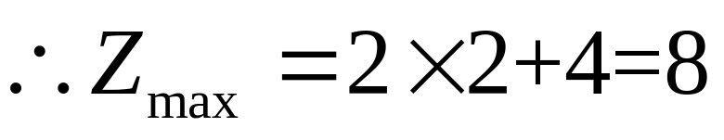
例题分析
的最大值；
例4 已知 ，求：
的最小值；
的范围.
（1）解：作出不等式组表
示的可行域：
y
X=2
当z=0时，x+2y=0，向
C(2,4)
X+y-2=0
右上方平移的时候，z的值越
A(0,2)
来越大，当经过可行域上的点
X-y+2=0
B(2,0)
C时取最大值.
o
x
.
X+2y=0

Slide 10
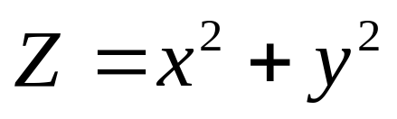
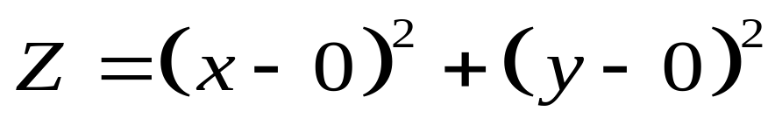
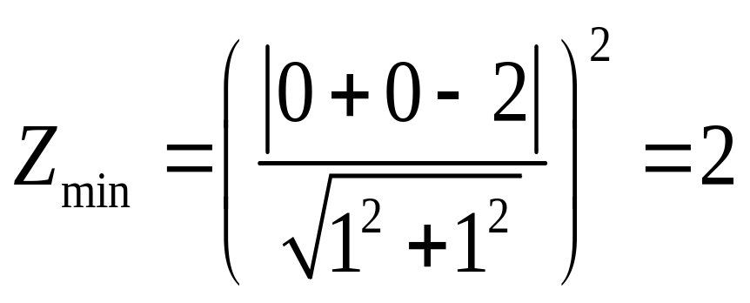
例题分析
的最大值；
例4 已知 ，求：
的最小值；
的范围.
（2）
y
解：作出可行域如图：
X=2
将
变形为
C(2,4)
X+y-2=0
A(0,2)
其几何意义是一点到原点距离的平方，则z的最小值为可行域中的点到原点距离的最小值的平方 .
X-y+2=0
B(2,0)
o
x
.

Slide 11
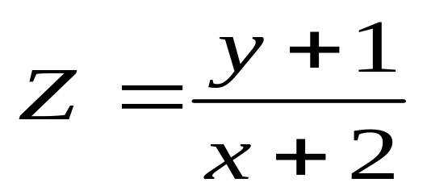
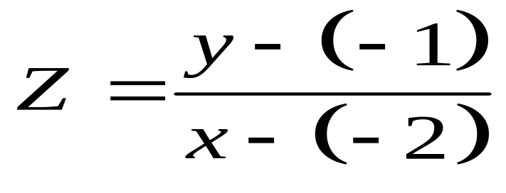
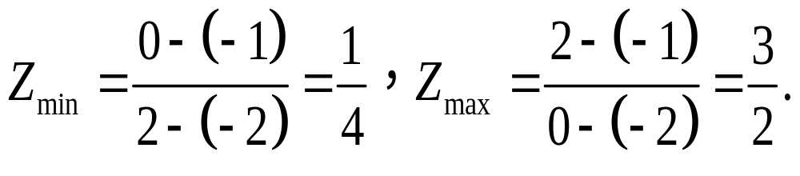
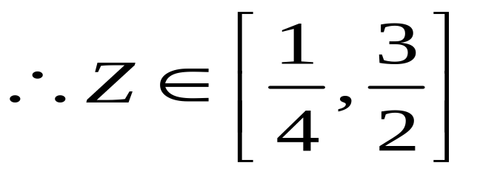
例题分析
的最大值；
例4 已知 ，求：
的最小值；
的范围.
（3）
解：作出可行域如图：
y
X=2
将
变形为
C(2,4)
X+y-2=0
A(0,2)
X-y+2=0
B(2,0)
其几何意义是一点到定点 （-2，-1）的斜率 ，则z的范围是可行域中的点到定
点（-2，-1）的斜率的范围.
o
x
D(-2,-1)
.

Slide 12
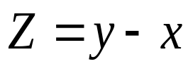
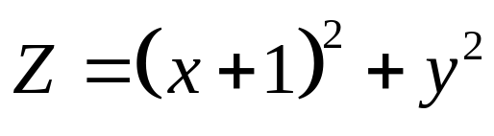
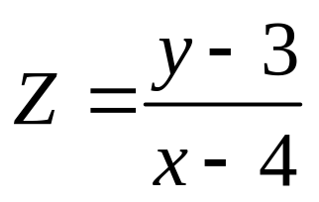
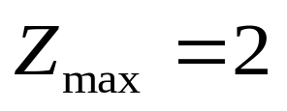
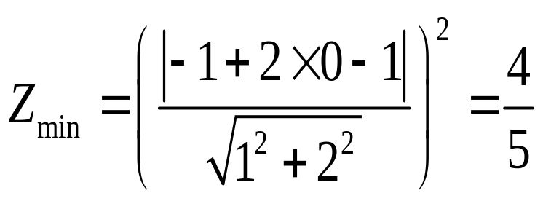
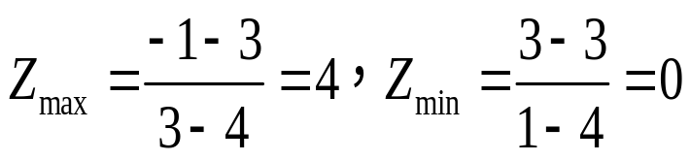
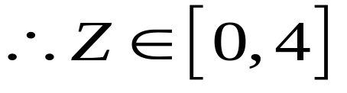
巩固练习
设S为平面上以A（3，-1）、B（-1，1）、C(1，3)为顶点的
三角形区域（含三角形内部及边界），若点（x,y）在区域S上变动,
（1）求 的最大值，并指出其解；
（2）求 的最小值；
y
（3）求 的范围.
4
y=x
解：（1） ，线段
BC上的点都是最优解；
3
D(4,3)
C(1,3)
2
（2）
B(-1,1)
1
为点（-1，0）到直线AB的距离；
0
x
(-1,0)
-1
1
2
3
4
（3）
-1
A(3,-1)
.

Slide 13
小结
1.图解法求线性规划问题的基本步骤：
画
移
求
答；
2.求线性目标函数的最优解，主要注意分析目标函数所表示的几何意义 ；
3.线性目标函数的最大值和最小值一般
在可行域的顶点或边界上取得.

Slide 14
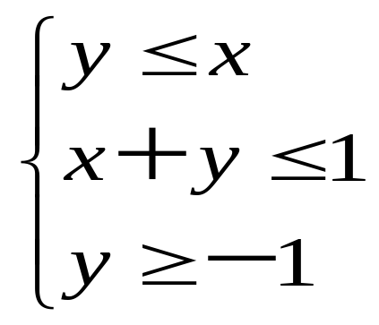
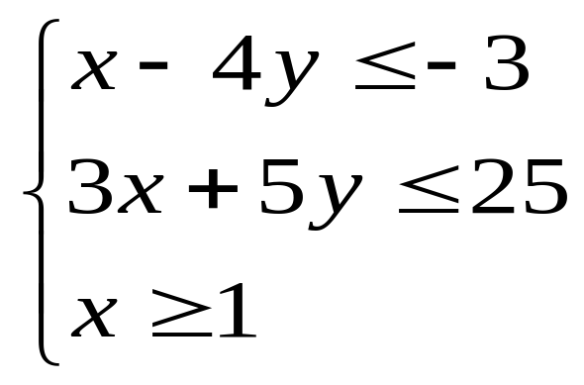
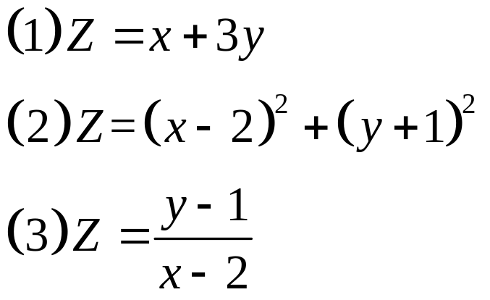
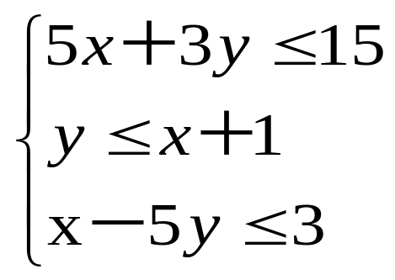
课后作业
1.已知 ，求z=2x+y的最大值.
2.已知 ,求z=|x-4y+1|的最小值.
的最大值；
3.已知 ，求：
的最小值；
的范围.

Slide 15

再见

